Slide 1
Numérisation des signaux
Pourquoi numériser
Enregistrement
Manipulation ( indexation et stockage)
Copies et diffusion
Pour la transmission la numérisation des signaux se fait pour
Cryptage
Compression
Correction des erreurs

Slide 2
Classification des signaux
Signal analogique
B
A
A₄
Signal numérique (V=4)
A₃
A₂
A₁
A₂
Signal numérique binaire (V=2)
A₁

Slide 3
Grandeurs utilisés en transmission numérique
Valence : C’est le nombre d’états significatifs pour transmettre une information binaire.
Débit binaire (bitrate) : C’est le nombre de bits acheminé par unité de temps
Exemple :
Avec
On a:

Slide 4
Principe d’un CAN
Convertisseur
Analogique
Numérique
(CAN)
Signal analogique
d’entré
Sortie numérique
(Code binaire)
Processus de CAN
Echantillonnage
Quantification
Codage

Slide 5
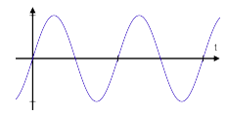
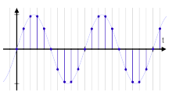
Processus de CAN
Signal à temps continu
Fréquence maximale du spectre
Échantillonnage
10 Échantillons par période
Période

Slide 6
Processus de CAN
Echantillonnage et Spectre
Avant Echantillonnage
X(f)
f
-fm
0
fm
Après Echantillonnage
Xe(f)
f
-fe
-fm
0
fm
fe
2fe
Théorème de Shannon

Slide 7
Processus de CAN
Quantification
Amplitude du signal
L
Echelon proche
Δ

Slide 8
Processus de CAN
Quantification
L
Δ

Slide 9
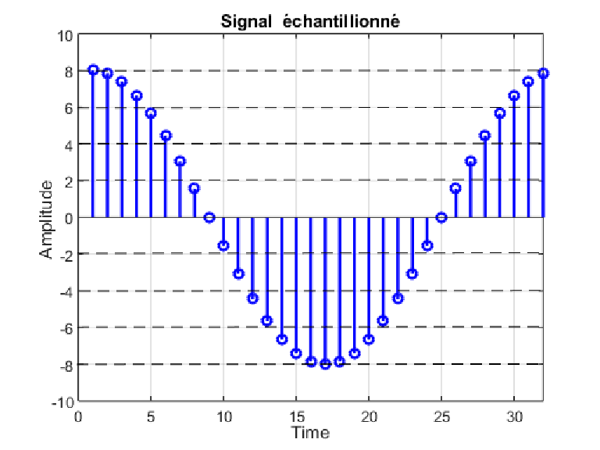
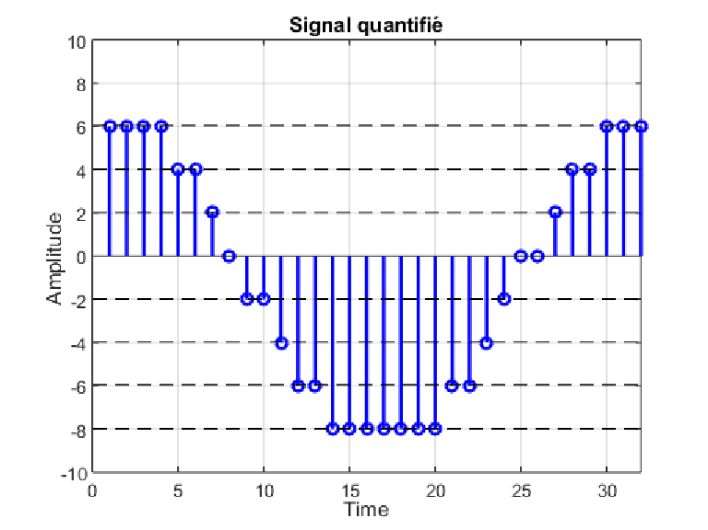
Processus de CAN
Signaux

Slide 10
Processus de CAN
Caractéristiques
Nombre de niveaux de quantification
Tension pleine échelle
Quantum

Slide 11
Processus de CAN
Codage
Le codage consiste à faire correspondre aux échantillons du signal un mot (code) binaire
En binaire pure
Tension analogique d’entrée
Quantum de tension
L’état du ième bit du code binaire
Exemple :
et pour
et comme
Alors

Slide 12
Processus CAN
Codage
Tension analogique d’entrée
Sortie numérique (Code binaire)
Convertisseur
Analogique
Numérique
(CAN)

Slide 13
Codage PCM
Eléments de base d’un système PCM
Source
Signal message continue
Filtre
Passe bas
Séquence
De données
PCM
Échantillonnage
Quantification
Codage
Données PCM mis en forme pour la transmission
Ligne de transmission
Régénération
Sortie vers canal
Régénération
Sortie
Canal
Décodage
Filtre de reconstruction
Destination

Slide 14
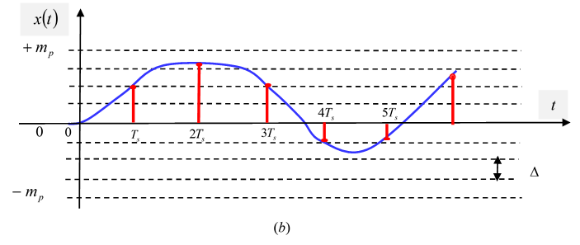
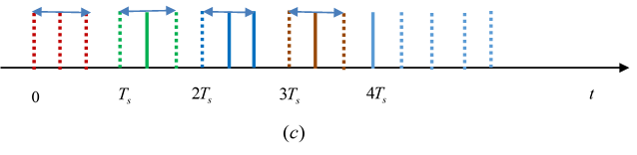
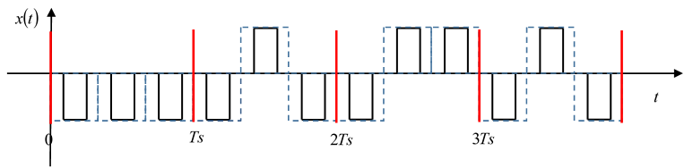
Codage PCM
Signaux

Slide 15
Codage PCM
Débit binaire
Bande passante du signal analogique
Bande passante
Débit binaire
Exemple
Signal vocal
Pour
Et
Donc

Slide 16
Compression
Modulation delta
Le signal entrant est volontairement échantillonné à un rythme bien supérieur au rythme de Shannon
De ce fait, les échantillons successifs obtenus sont fortement corrélés.
Le débit à` transmettre est donc égal à la fréquence d’échantillonnage.
La modulation delta (DM) est une technique dans laquelle un signal message est transformé en une séquence de symbole binaire.

Slide 17
Compression
Modulation delta
Générateur d’impulsion
Limiteur
+
Σ
X
-
Modulateur d’impulsion

Slide 18
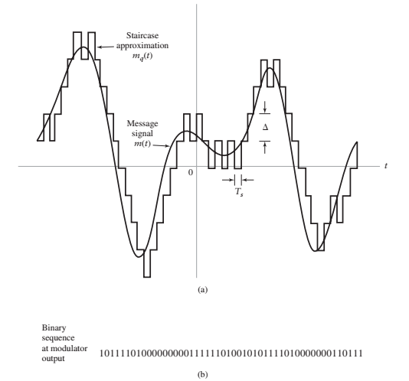
Compression
Modulation delta

